Slide 2
Sistema de Información para la Gestión de Riesgo Climático Unidad de Agroclima y Sistemas de Información (GRAS - INIA)
“Ciudades Inteligentes y Sostenibles”
Foro sobre gestión inteligente del agua
13 de marzo de 2014
Lic. Biol. (MSc) Guadalupe Tiscornia

Slide 3
Unidad de Agroclima y Sistemas de Información (GRAS)
Principales cometidos de la Unidad:
la promoción, coordinación y ejecución de proyectos de investigación y otras actividades relacionadas con el Clima, Cambio Climático y su interacción con los sistemas de producción agropecuarios y forestales
desarrollo de Sistemas Modernos de Información y Soporte para la Toma de Decisiones

Slide 4
Actividad agropecuaria es altamente influenciada por las condiciones climáticas
Variabilidad y eventos extremos asociados (granizo, heladas o sequías)
Variabilidad normal que determina años muy favorables
El desarrollo de sistemas de información
contribuye a la gestión de los riesgos climáticos

Slide 5
Sistema de Información para la gestión de riesgos climáticos en la producción agropecuaria
Monitoreo y diagnósticos de situación pasada y actual
Elaboración de estimaciones futuras (condiciones climáticas y ambientales y posible productividad de distintos rubros)

Slide 6
Sistema de Información

Slide 7
http://www.inia.org.uy/gras

Slide 8
Componentes Dinámico
PASADO
Monitoreo y diagnóstico de situación (histórico, mensual, decadal).
PRESENTE
Situación actual más reciente (días previos, hoy)
FUTURO
Pronósticos y perspectivas (días, meses)

Slide 9
PASADO
Monitoreo y diagnóstico de situación agroclimática

Slide 12
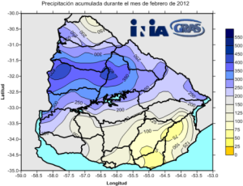
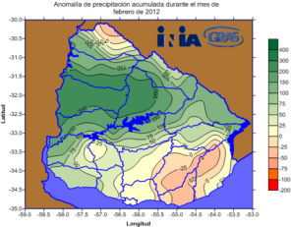
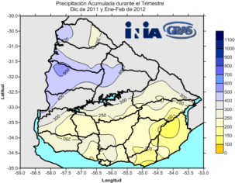
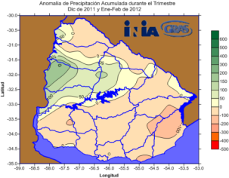
Precipitación Nacional: mapas y gráficas
Mapas de precipitación acumulada de 80 localidades
Mensual
Trimestral
Anual

Slide 13
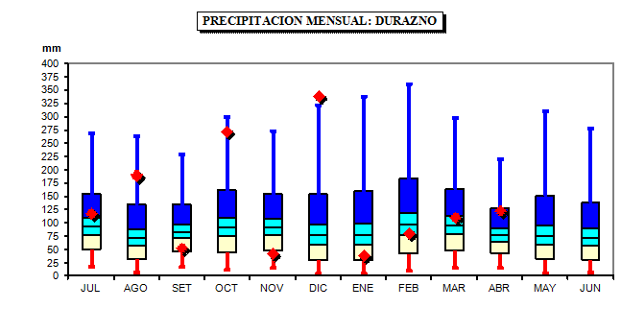
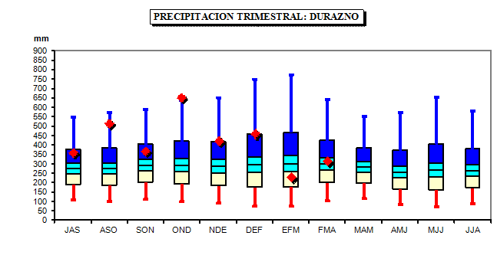
Precipitación Nacional: mapas y gráficas
Gráficas de precipitación acumulada mensual y trimestralmente en 20 localidades

Slide 14
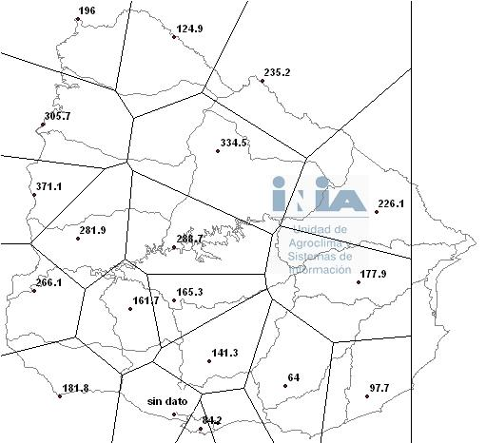
Precipitación Nacional: mapas y gráficas
Precipitaciones acumuladas por estación meteorológica y zona de influencia en 20 localidades (Thiessen)

Slide 16
Caracterización agroclimáticas del Uruguay
Recopilación de datos (DNM e INIA), estimación y análisis de variables agroclimáticas, caracterizando su comportamiento a nivel nacional en base a registros y estadísticas del período 1980 – 2009.

Slide 18
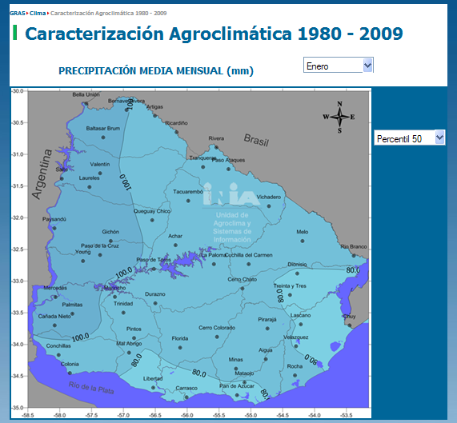

Slide 20
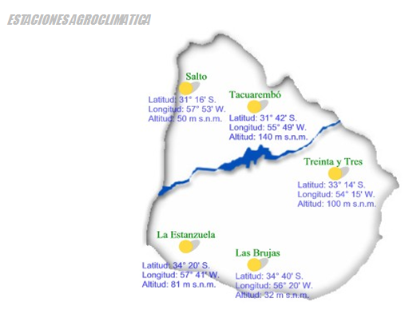

Slide 22
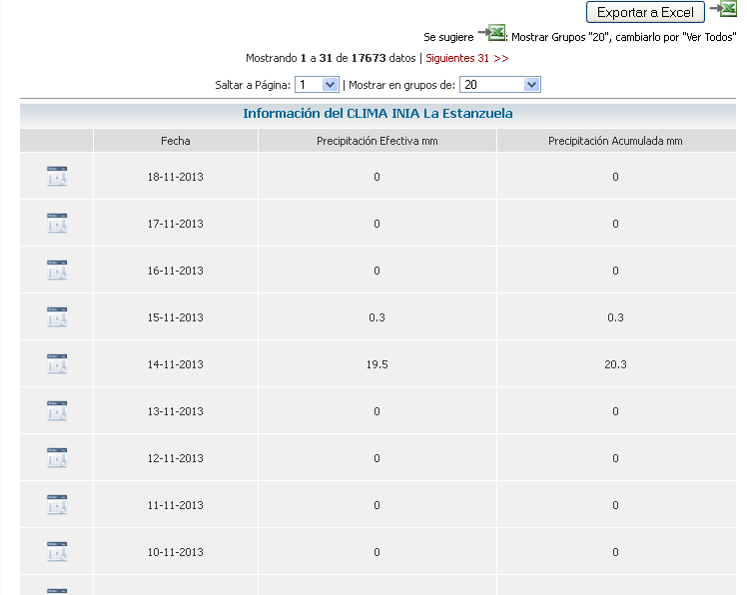

Slide 26
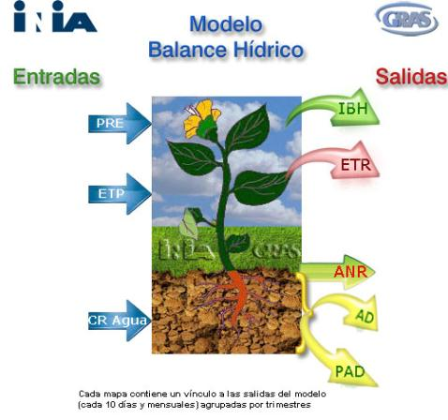
Balance hídrico nacional
Estimación del contenido de agua disponible de una región considerando el tipo de suelo, la precipitación efectiva, la demanda potencial de agua de la atmósfera y la transpiración de la vegetación
Se calcula cada 10 días y mensual

Slide 27
Variables de entrada
Precipitación Efectiva: pp registrada en 84 estaciones meteorológicas (79 DNM y 5 INIA), un valor de escurrimiento superficial estimado en función de la lluvia de los 5 días anteriores.
Demanda de agua del suelo por parte de la pastura se calcula en función de un modelo físico (Penman-Monteith) que estima la evapotranspiración potencial en base a valores diarios de: T, H, Vel. Viento y Rad Solar.
Capacidad de retener agua del suelo para cada unidad de suelo (Carta de Suelos 1:1.000.000. El tipo de suelo determina la capacidad de retención.

Slide 28
Variables de salida
Indice de Bienestar Hídrico: porcentaje la transpiracion en función de la demanda potencial diaria (ETR/ETP).
Valores cercanos a 1.0, veg. se encuentra en valores de transpiración cercanos a la demanda pot.
Valores de IBH cercanos a 0.0, veg. se encuentra en valores de transpiración muy por debajo de la demanda potencial (veg. bajo stress hídrico).
ETR: Evapotranspiración Real.

Slide 29
Variables de salida
ANR: Agua no retenida, es la suma del Escurrimiento superficial y Excesos de agua en el suelo
Agua que excede el contenido de agua del suelo a capacidad de campo
ADI: Contenido de agua disponible en el suelo
PAD: Porcentaje de agua disponible, como ADI/CC*100 (CC: capacidad de campo).

Slide 30
Balance hídrico nacional

Slide 32
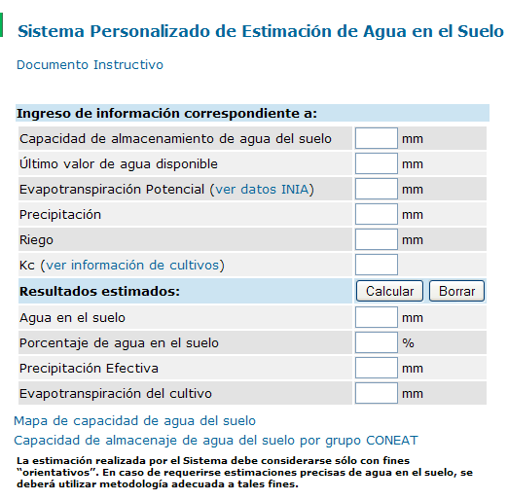
Sistema personalizado de Estimación de Agua en el Suelo.
Permite que el usuario puede incorporar datos propios

Slide 35
PRESENTE
Situación actual más reciente (días previos, hoy)

Slide 45
Información satelital
Temperatura de topes nubosos SMNA (Argentina)

Slide 46
Información satelital
Estimación de precipitación por temperaturas de nubes (INPE- CPTEC, Brasil)

Slide 47
FUTURO
Pronósticos y perspectivas (días, meses)

Slide 50
Pronóstico meteorológico a corto plazo

Slide 53
Perspectivas climáticas trimestrales
Diferentes fuentes de información como son los informes Elaboradas por el grupo de trabajo en Tendencias Climáticas integrado por la Universidad de la República y la DNM

Slide 54
Perspectivas IRI

Slide 55
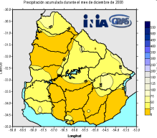
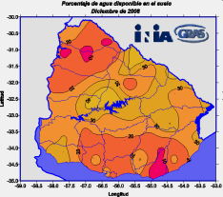
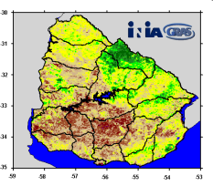
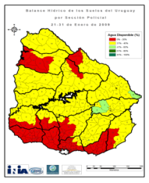
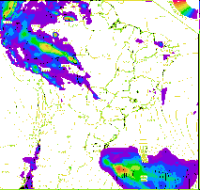
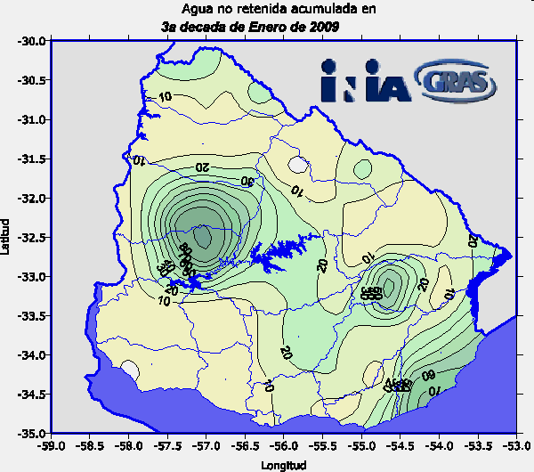
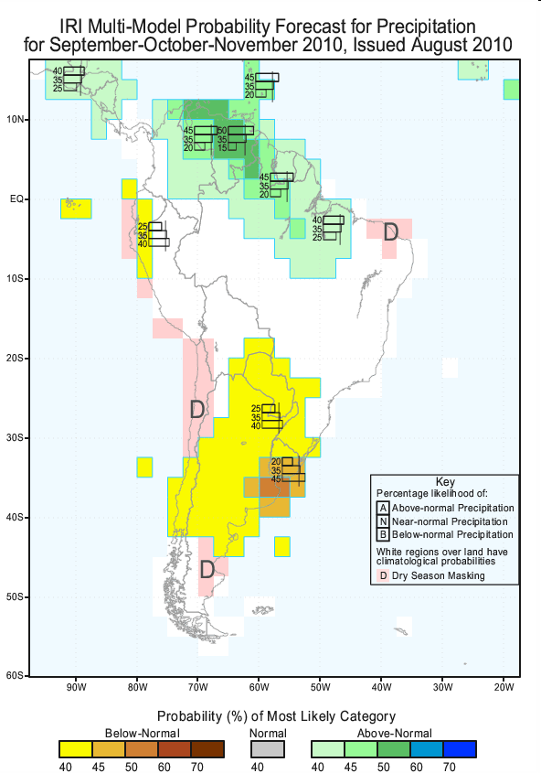
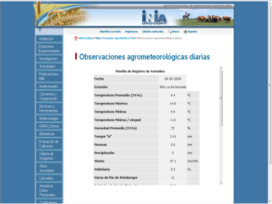
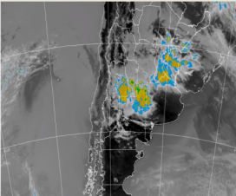
SISTEMA
DE INFORMACIÓN Y SOPORTE
PARA LA TOMA DE DECISIONES

Slide 58
Unidad de Agroclima y Sistemas de Información (GRAS)
La integración de toda la información disponible permitirá tomar mejores decisiones

Slide 59
Web: www.inia.org.uy/gras
email: gras@inia.org.uy
Twitter: @GRAS_INIA
Facebook: gras.inia
…GRACIAS POR SU ATENCIÓN

